Slide 1

Managing Users
Tài Liệu Hướng Dẫn Học Linux LPI
www.athena.edu.vn
Biên soạn : Nguyễn Trí Thức
Tel: 38244041
Notes:
Trung Tâm Đào tạo Mạng Máy Tính NHẤT NGHỆ
Người biên soạn: Phạm Trần Kim Chi

Slide 2
Nội dung
Những thông tin định nghĩa users
Công cụ quản lý users.
Users và cấp quyền users.
Định nghĩa cấu hình mặc định cho người dùng.

Slide 3
Định nghĩa Users
Users được định nghĩa trong một hệ thống để xác định “ai? được quyền dùng cái gì?” trong hệ thống đó.
Với Linux, mỗi user có một định danh duy nhất, gọi là UID (User ID).
  0 – 99: user có quyền quản trị.
  > 99: user khác. >= 500: không phải user hệ thống.
  => UID có khả năng sử dụng lại???
Mỗi user thuộc ít nhất một group. Mỗi group cũng có một định danh duy nhất là GID.
Notes:
Trung Tâm Đào tạo Mạng Máy Tính NHẤT NGHỆ
Người biên soạn: Phạm Trần Kim Chi
UID của Linux tương đương SID trên windows.

Slide 4
Định nghĩa Users (tt)
Mỗi users cần có những thông tin: tên user, UID, tên group, GID, home directory…
Windows quản lý thông tin bằng LDAP, Kerberos. Linux quản lý thông tin bằng file text.
Có thể chỉnh sửa thông tin của users bằng công cụ, hoặc sửa trực tiếp bằng text file.
Notes:
Trung Tâm Đào tạo Mạng Máy Tính NHẤT NGHỆ
Người biên soạn: Phạm Trần Kim Chi

Slide 5
Định nghĩa Users (tt)
Những file định nghĩa thông tin users:
  /etc/passwd: chứa thông tin user login, password mã hóa, UID, GID, home directory, và login shell. Mỗi dòng là thông tin của một user.
  /etc/shadow: chứa thông tin password mã hóa, thời gian sử dụng password, thời gian phải thay đổi password…
  /etc/group: chứa thông tin group.
Notes:
Trung Tâm Đào tạo Mạng Máy Tính NHẤT NGHỆ
Người biên soạn: Phạm Trần Kim Chi
/etc/passwd: đọc được bởi mọi users.
/etc/shadow: chỉ được đọc bởi users có quyền.

Slide 6
Định nghĩa Users (tt)
File /etc/passwd
GID
Password
Home directory
Username
Description
Shell
UID
Shell
Notes:
Trung Tâm Đào tạo Mạng Máy Tính NHẤT NGHỆ
Người biên soạn: Phạm Trần Kim Chi
Login Shell: sh, csh, bash, tcsh, ksh
x: shadow đang được sư dụng.
GID: là GID default, dù user thuộc nhiều group.

Slide 7
Định nghĩa Users (tt)
Ngày user bị warn nếu không thay đối pass
File /etc/shadow
Password
Ngày trước khi phải thay đổi password
Username
Lần thay đổi password cuối cùng
Ngày sau khi phải thay đổi password
Notes:
Trung Tâm Đào tạo Mạng Máy Tính NHẤT NGHỆ
Người biên soạn: Phạm Trần Kim Chi
Thời gian tính từ 1/1970

Slide 8
Định nghĩa Users (tt)
File /etc/group
Groupmember
Grouppassword
Groupname
GID

Slide 9
Công cụ quản lý Users
Quản lý bằng command line
  useradd: tạo user.
  usermod: chỉnh sửa thông tin user.
  userdel: xóa user.
  groupadd: tạo group.
  groupdel: xóa group.
  groupmod: chỉnh sửa thông tin group.
Quản lý bằng giao diện đồ họa
Notes:
Trung Tâm Đào tạo Mạng Máy Tính NHẤT NGHỆ
Người biên soạn: Phạm Trần Kim Chi
user thuộc nhiều group tạo ntn? Tạo bằng useradd, tạo bằng usermod.

Slide 10
Cấp quyền Users
Quyền trong linux được phân chia như sau:
  Quyền đọc: r (read).
  Quyền ghi: w (write).
  Quyền thực thi: x (excute).
Mỗi file trong linux được gán quyền theo ba lớp user sau:
  owner
  group
  everyone (other)
Notes:
Trung Tâm Đào tạo Mạng Máy Tính NHẤT NGHỆ
Người biên soạn: Phạm Trần Kim Chi
Windows ko có quyền thực thi

Slide 11
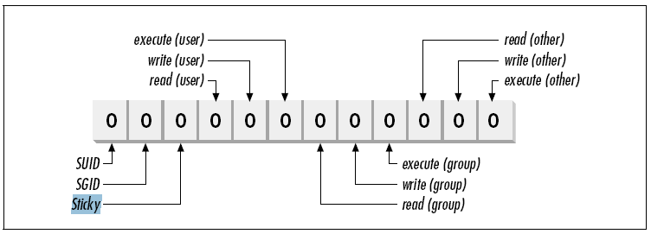
Cấp quyền users (tt)
Dùng cho file thực thi

Slide 12
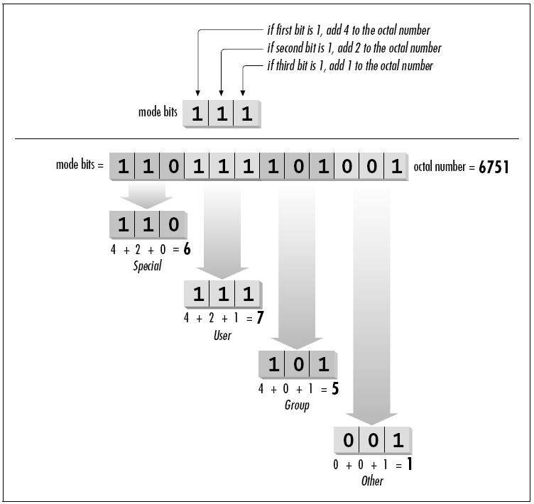
Cấp quyền users (tt)

Slide 13
Cấp quyền users (tt)
SetUID: program nào được set SUID, khi thực thi sẽ được sở hữu bởi owner của program đó, bất kể user nào gọi thực thi program này.
SetGID: hiện thực như SUID, nhưng áp dụng cho file group owner.
Sticky bit: chỉ cho phép owner, hoặc root được quyền delete file.

Slide 14
Cấu hình mặc định
Khi dùng lệnh useradd không có option kèm theo để tạo user, các thuộc tính của user sẽ được tạo theo các cấu hình mặc định.
Những file định nghĩa cấu hình mặc định:
  /etc/default/useradd
  /etc/skel
  /etc/login.defs
Nếu muốn thay đổi cấu hình mặc định, thay đổi trực tiếp trong những file này.

Slide 15
Cấu hình mặc định (tt)
/etc/default/useradd: những giá trị mặc định cho việc tạo acount.
/etc/skel: thư mục chứa nội dung mặc định sẽ tạo trong home directory của users.
/etc/login.defs: những cấu hình mặc định cho shadow password.

Slide 16
Hỏi & Đáp

